Slide 1
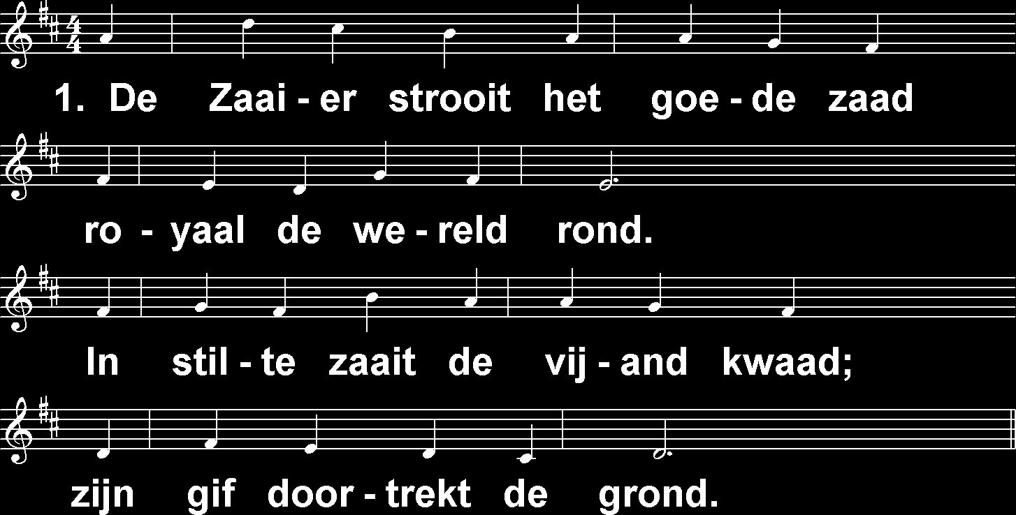
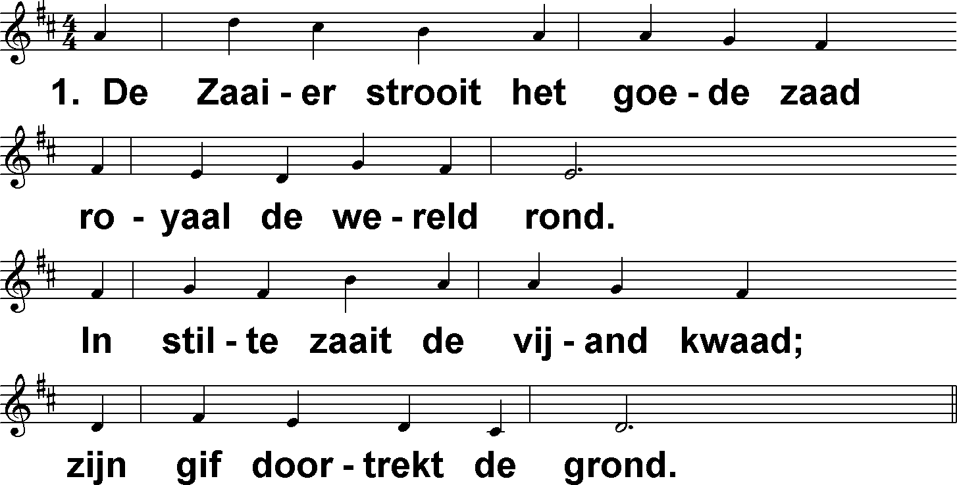
Tot aan de oogst (DbdB) t. J.P. Kuijper; m. A.R. Reinagle

Slide 2
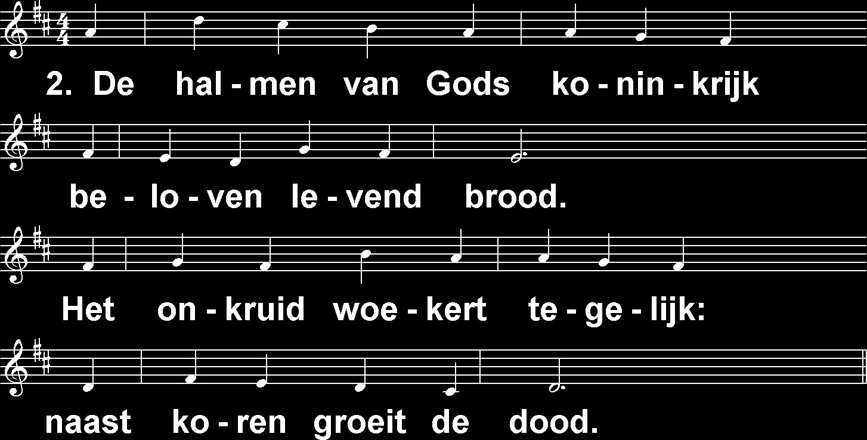
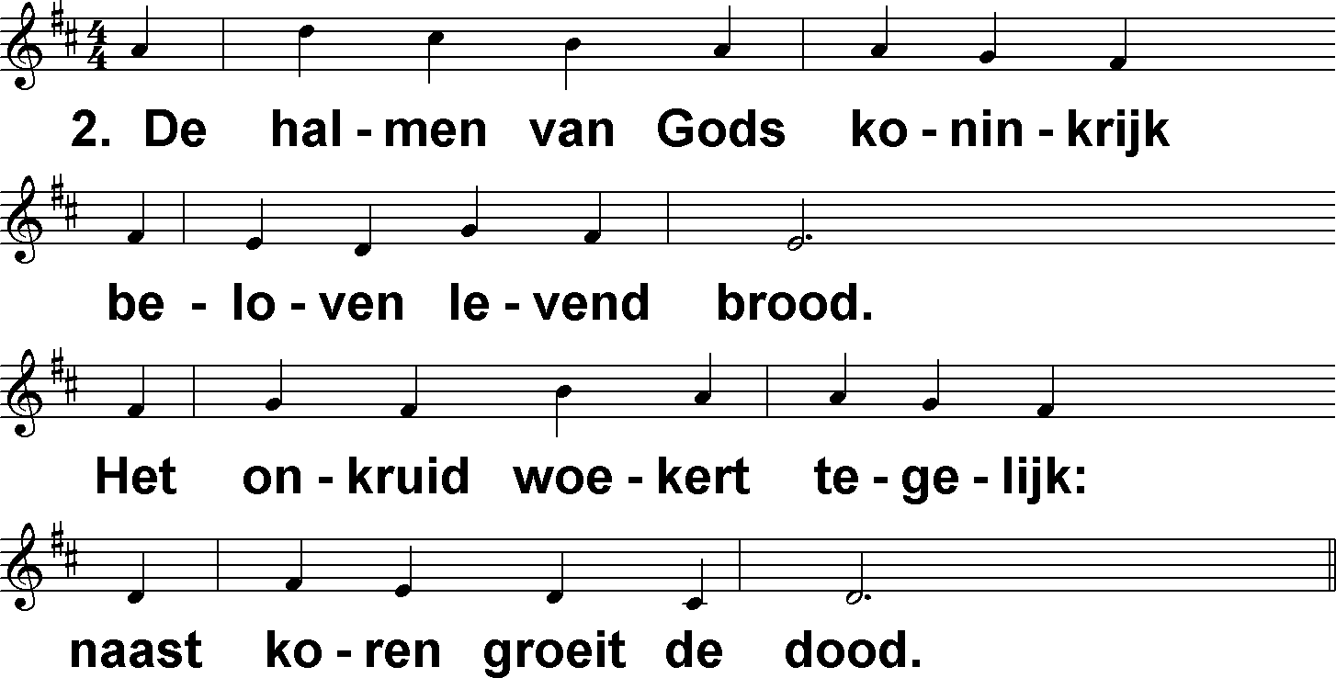
Tot aan de oogst (DbdB) t. J.P. Kuijper; m. A.R. Reinagle

Slide 3
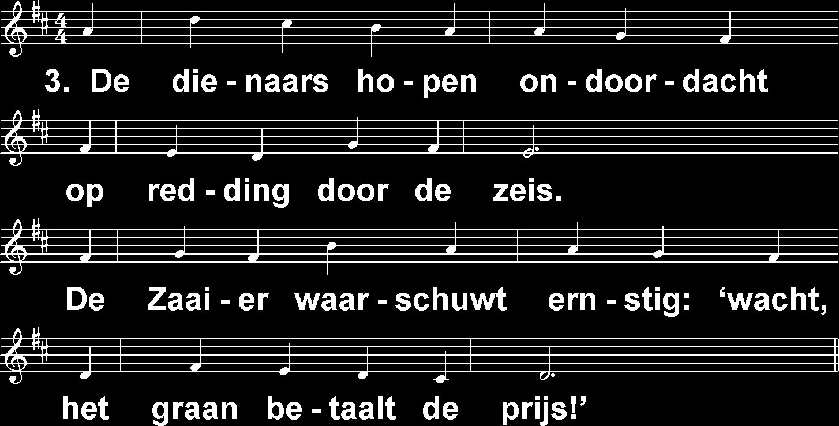
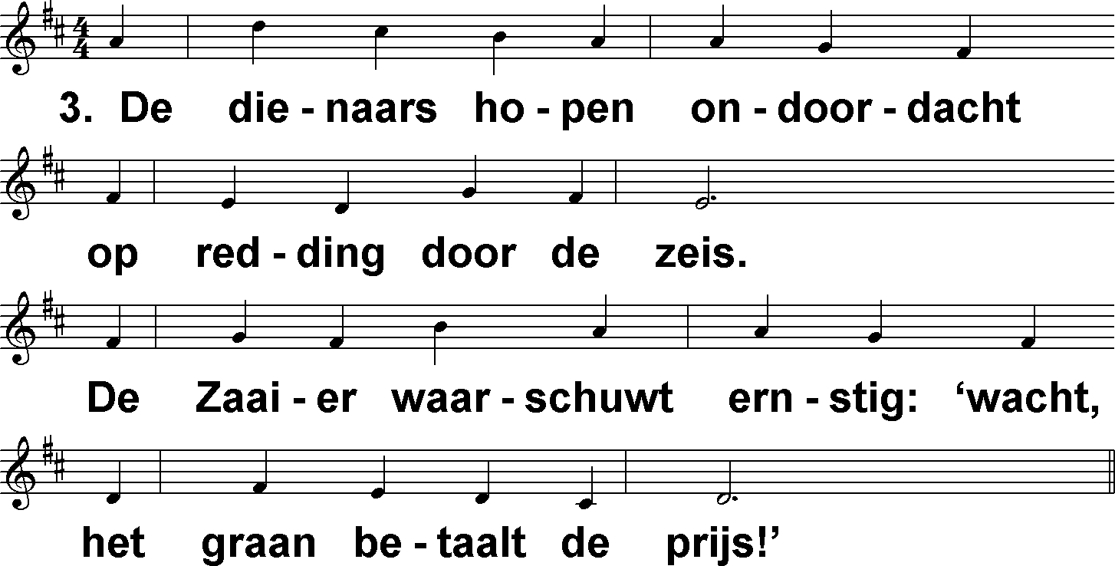
Tot aan de oogst (DbdB) t. J.P. Kuijper; m. A.R. Reinagle

Slide 4
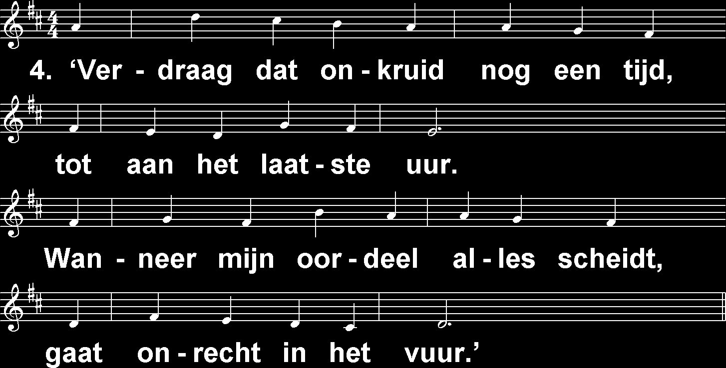
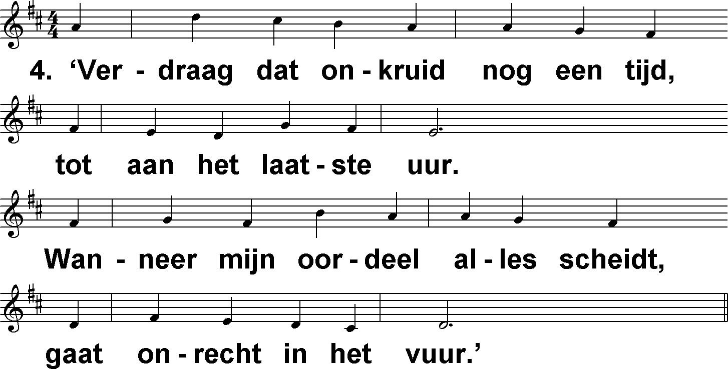
Tot aan de oogst (DbdB) t. J.P. Kuijper; m. A.R. Reinagle

Slide 5
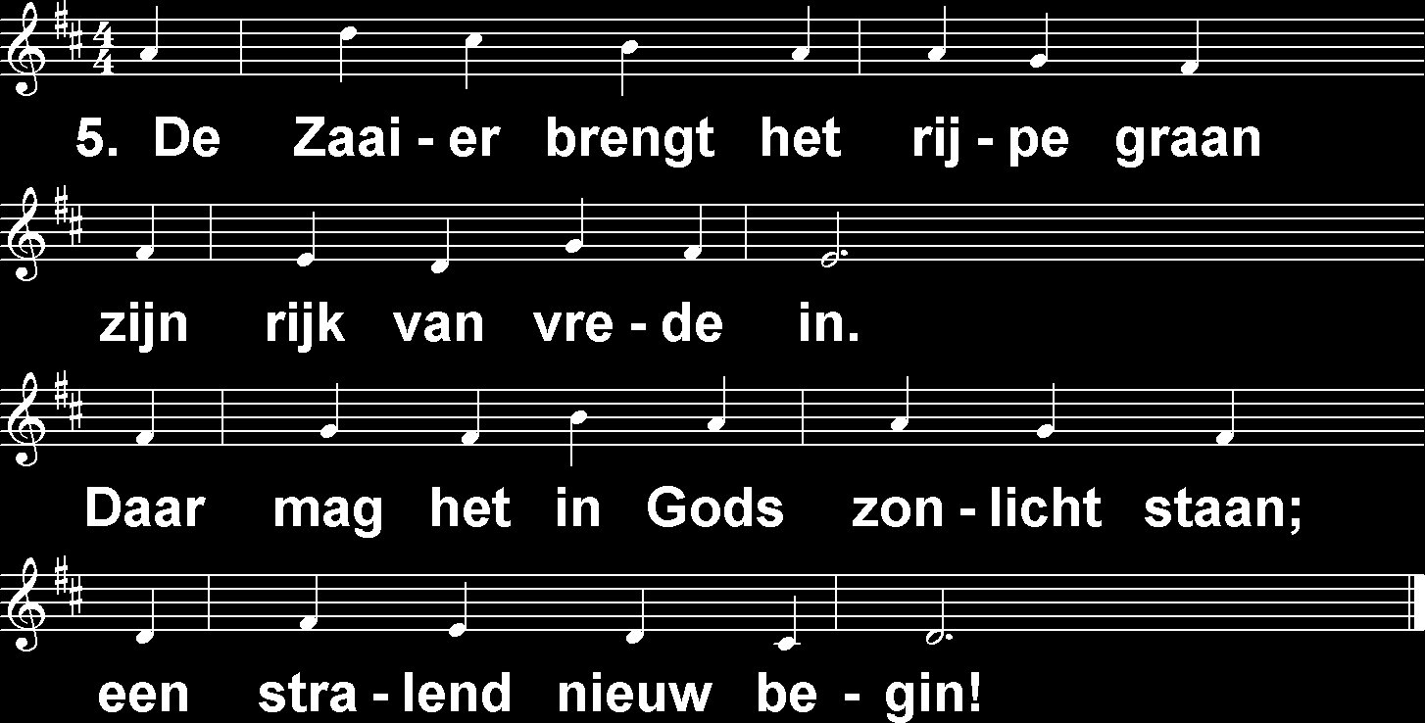
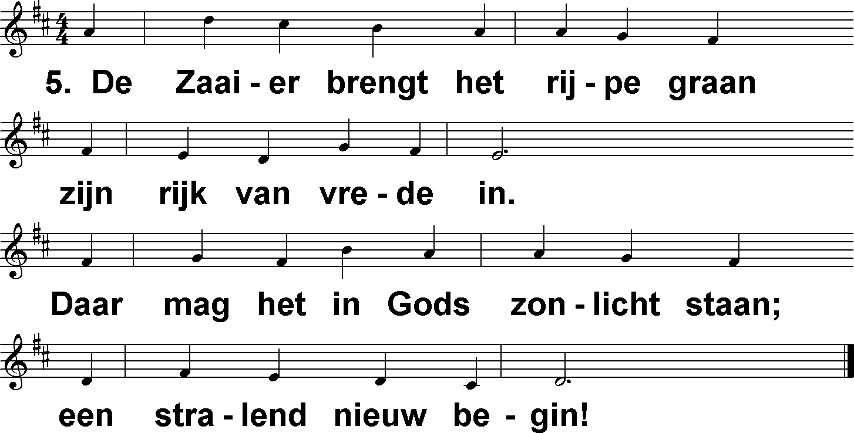
Tot aan de oogst (DbdB) t. J.P. Kuijper; m. A.R. Reinagle

